Slide 1
Evolução de Software
Aula 11 – Engenharia de software e times ágeis
Professor: Daniel Marques

Slide 2

Conteúdo da aula
1
Evolução de Software
2
Processos de evolução
3
Modelo de Processo
4
Análise e Planejamento

Slide 3
1
Evolução do software

Slide 4
Evolução de software
Depois de implantados, sistemas devem inevitavelmente mudar para permanecerem úteis
Mudanças no ambiente requerem atualizações do sistema
Ao implantar um sistema modificado, este sistema causa uma mudança no ambiente

Slide 5

Evolução de Software
Sistemas de software geralmente têm vida útil longa, devido a isto, organizações são dependentes dos sistemas que custaram milhões.
O modelo em espiral, reflete os ciclos contínuos e ininterruptos de desenvolvimento e evolução

Slide 6
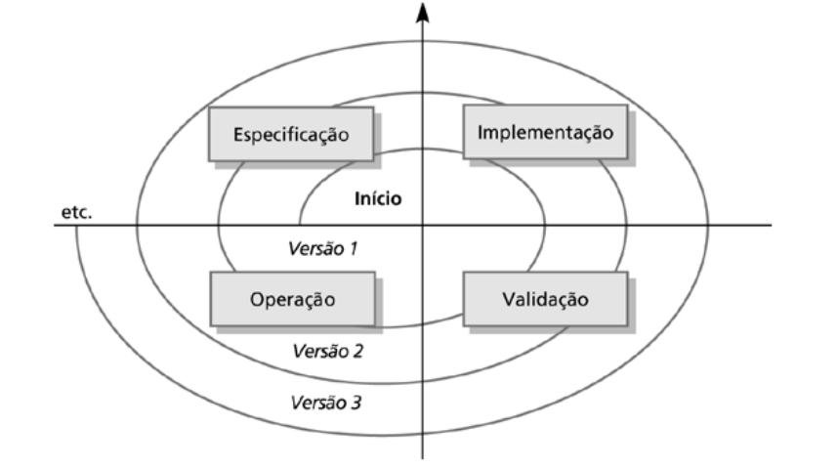
Modelo espiral de evolução

Slide 7
Fases de um sistema
4 – Interrupção gradual
Empresa considera a substituição do sistema
1- Desenvolvimento Inicial
Primeira solicitação do cliente
3 – Em serviço
Sistema é pouco usado
2 – Em evolução
Sistema é intensamente usado

Slide 8
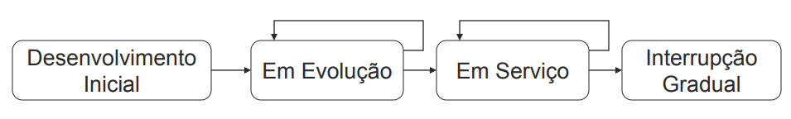
Em evolução
Em serviço
Mudanças significativas
Apenas mudanças pequenas
Mudanças na arquitetura e nas funcionalidades
Apenas mudanças essenciais
A estrutura tende a gradativamente se degradar
Software é pouco usado

Slide 9
2
Processos de Evolução

Slide 10


Processo de evolução
Processo informal
Processo formalizado
Documentação produzida e avaliada em cada atividade do processo
Solicitação de mudanças provém de conversas entre usuários e desenvolvedores

Slide 11
Análise e Planejamento
Análise de Impactos
Planejamento de Versões
Avalia o custo e a porção do sistema afetado pela mudança solicitada;
Decide se a mudança será aceita.
Caso sejam aceitas, diferentes tipos de mudanças podem ser agrupados para a próxima versão;
Correção de defeitos, adaptações de plataforma e aperfeiçoamentos.

Slide 12
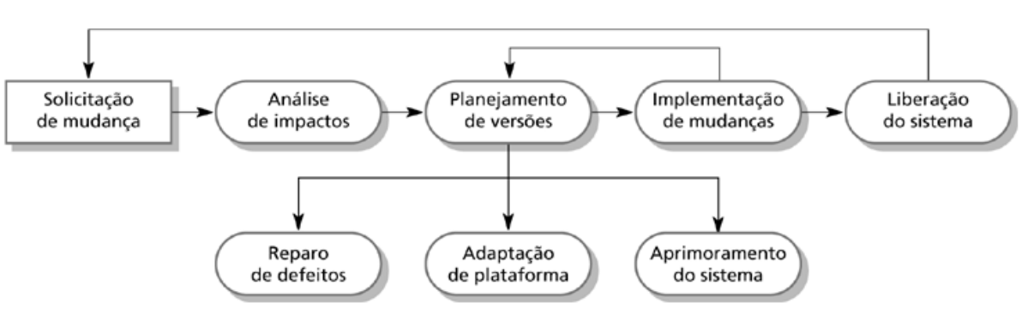
Modelo de Processo
Cada solicitação de mudança é avaliada, planejada e implementada. O processo se repete em novas solicitações

Slide 13
Implementação e Liberação
Implementação de mudanças
Geralmente, uma nova versão inclui um conjunto com várias mudanças solicitadas
Liberação do Sistema
Uma nova versão é liberada após validação com o cliente
Repetição do processo
O processo se repete com um novo conjunto de solicitação de mudanças

Slide 14
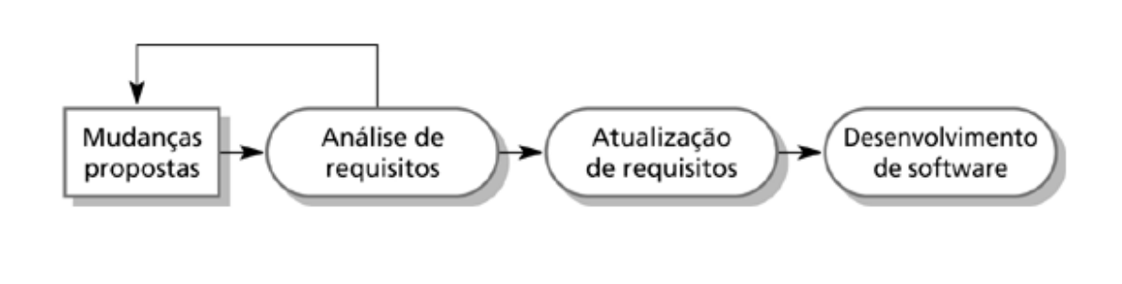
Implementação da mudança
A implementação da mudança deve atualizar a documentação correspondente.
Especificação, modelos de projeto, implementação, testes, etc

Slide 15
Compreensão de Programa
A implementação da mudança envolve atividades semelhantes ao desenvolvimento inicial do sistema.
Entender como a funcionalidade a ser alterada encontra-se implementada
Uma diferença fundamental é ser necessário compreender o programa
Compreensão inclui os pontos acima

Slide 16
Situações Emergenciais
Alteração no negócio do cliente ou uma nova legislação
Se ocorrer um defeito grave que impede o funcionamento normal do sistema
Entrada de um novo concorrente no mercado
Alterações do ambiente impedem o funcionamento do sistema

Slide 17
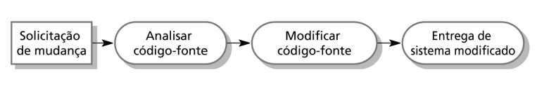
Correção de Emergência
Pode não haver tempo hábil para atualização da documentação. Ao invés de seguir as atividades “normais” de desenvolvimento, a alteração é feita diretamente no código

Slide 18
Refazer a correção
Baixa qualidade
Código para correção de emergência geralmente tem baixa qualidade
Re-implementação
Portanto, a correção de emergência deveria ser idealmente re-implementada
Esquecimento
Na prática, este re-trabalho tem baixa prioridade e acaba esquecido

Slide 19
Dúvidas ou Sugestões?
Desde já, agradeço a todos.

